Slide 1
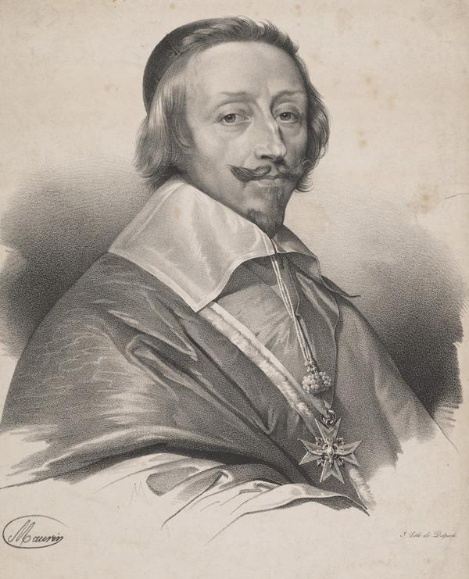
HISTOIRE
Cardinal RICHELIEU
Maître du Royaume
Cliquez Gauche
PPS En Manuel
Merci

Slide 2
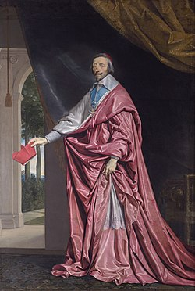
Homme d’Eglise Homme d’Etat
Ministre habile du Roi LOUIS XIII
Issu de la Noblesse Poitevine
Né en 1585
Restaura le pouvoir Royal, en assurant sa propre ascension. Riche, influent, puissant et..détesté !
Surnommé ‘l’Homme Rouge ‘ pour son habit
Et le sang qu’il a fait couler.
Portrait de Philippe de Champagne 1639

Slide 3
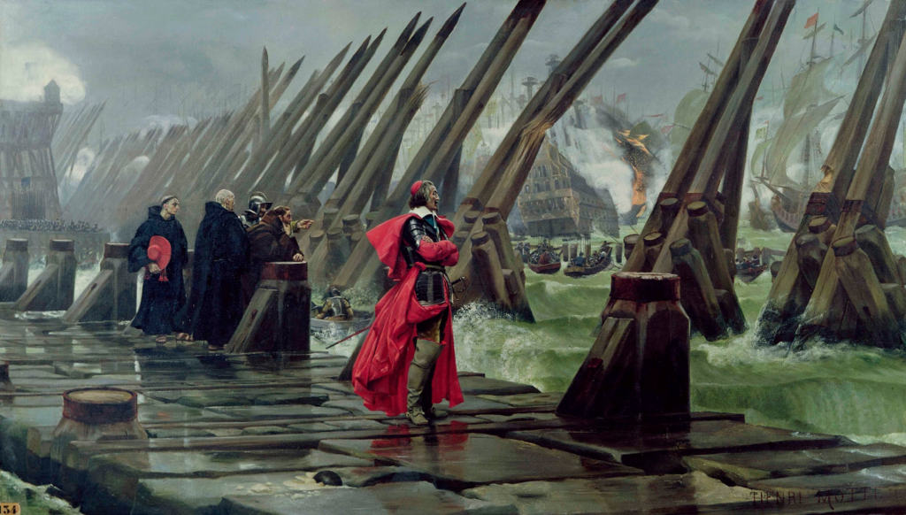
Destiné à une carrière militaire, il opte pour le clergé
au siège de La Rochelle – tableau de Henri Motte 188 (musée Orbigny-Benon La Rochelle)

Slide 4
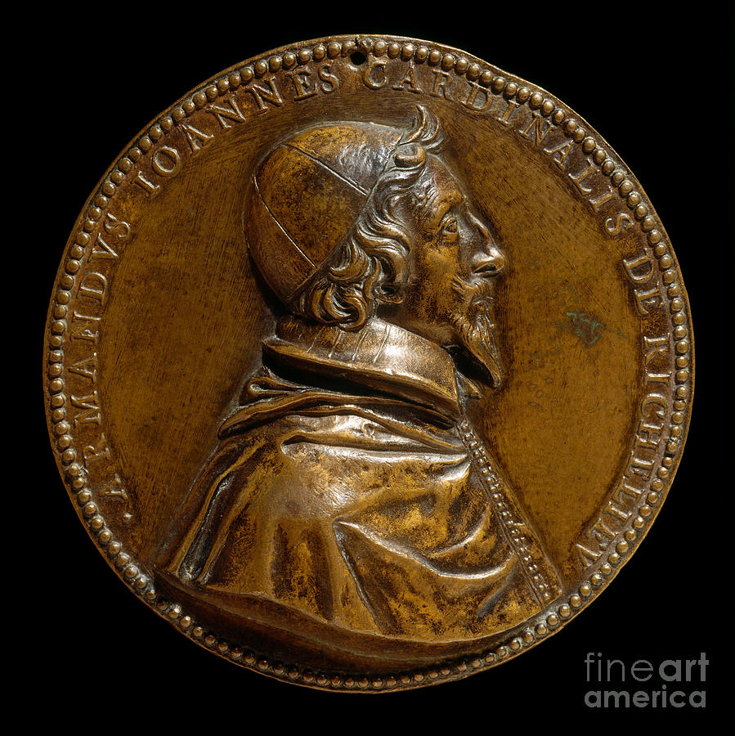
Être fragile, migraineux, hypocondriaque Il fut destiné à redorer
Le blason de la France Catholique, en forgeant l’Unité Nationale
Elu Député, bon orateur, diplomate
Nommé Secrétaire d’Etat par
Marie de Médicis pour l’Intérieur et la Guerre.
Et, nommé ensuite pour entrer au Conseil du Roi

Slide 5
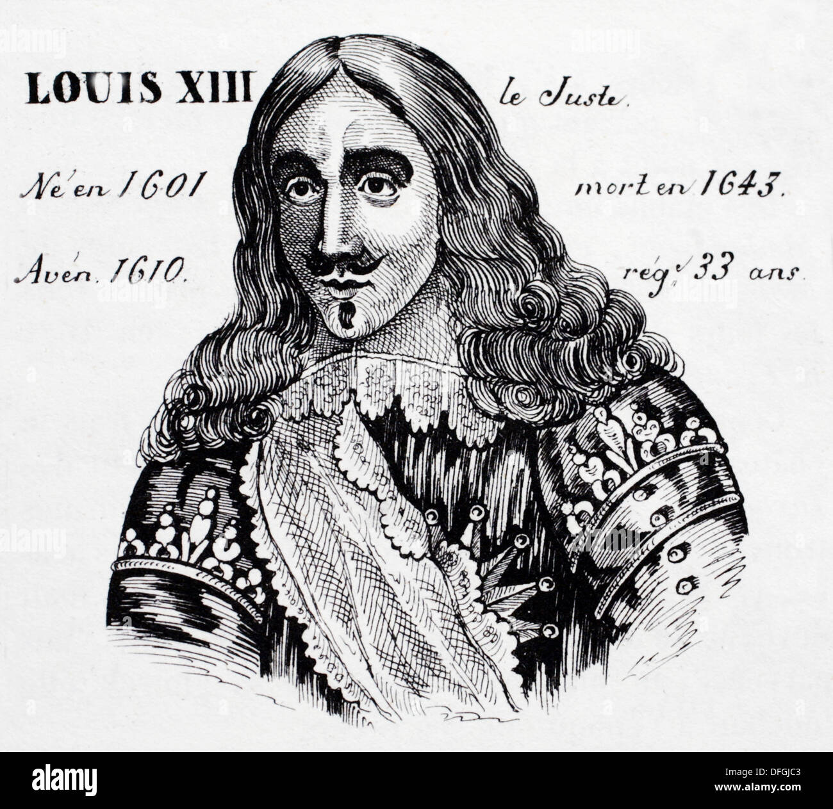
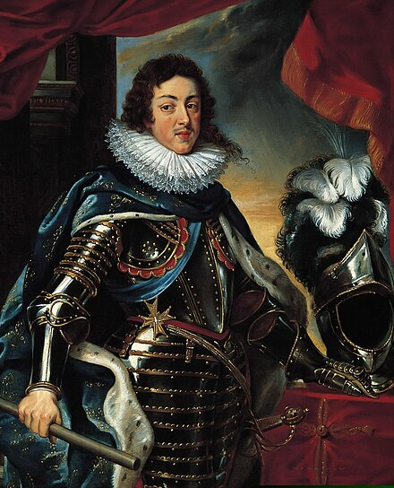
Nommé par le Roi, entre 1624 et 1642
La Monarchie devient absolue, le peuple étouffe sous les impôts.Il est brocardé par les Aristocrates
Détesté par les Paysans dont il réprime les révoltes

Slide 6
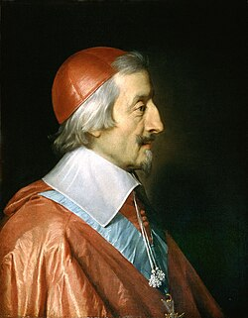
Il combat les HABSBOURG, Protestants et
la Noblesse
Détruit les châteaux-forts inutiles
Conspué, il sera visé par des conspirations
Riche, il sera mécène et bâtisseur
à l’origine du Palais Royal
de l’Académie Française (fondée en 1634, et il va l’officialiser

Slide 7
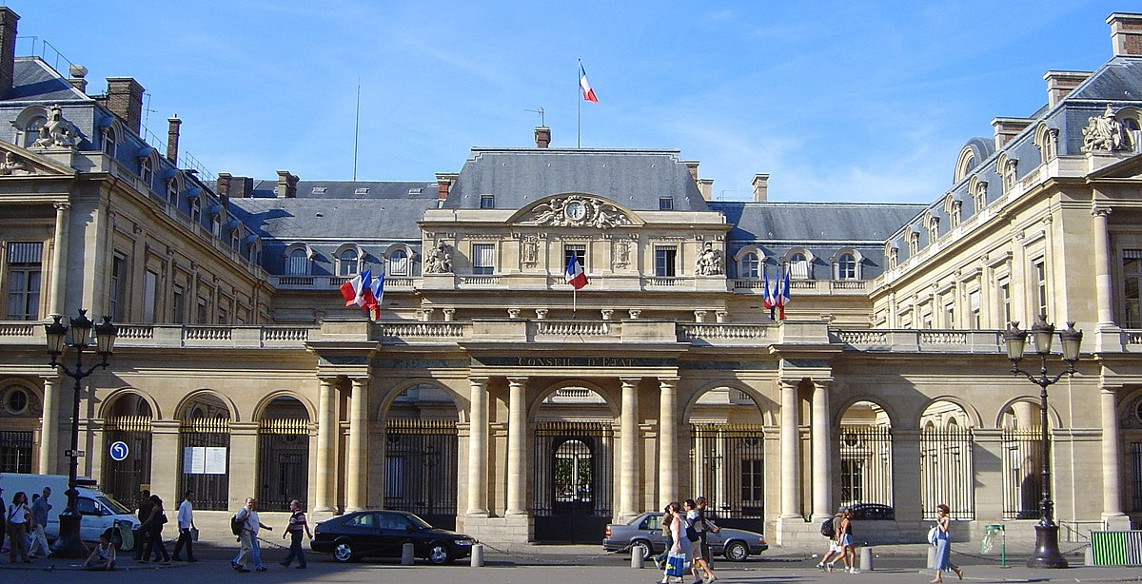
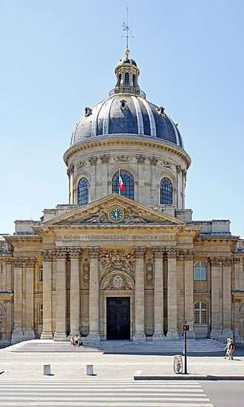
Palais Royal
Richelieu, bâtisseur à l’origine du palais Royal et
de l’Académie Française.
Académie Française

Slide 8
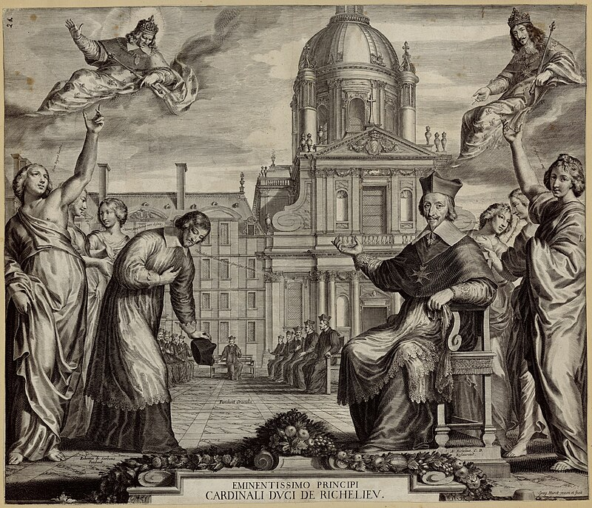
Richelieu, recevant les hommages de Robert de Sorbon 1642

Slide 9
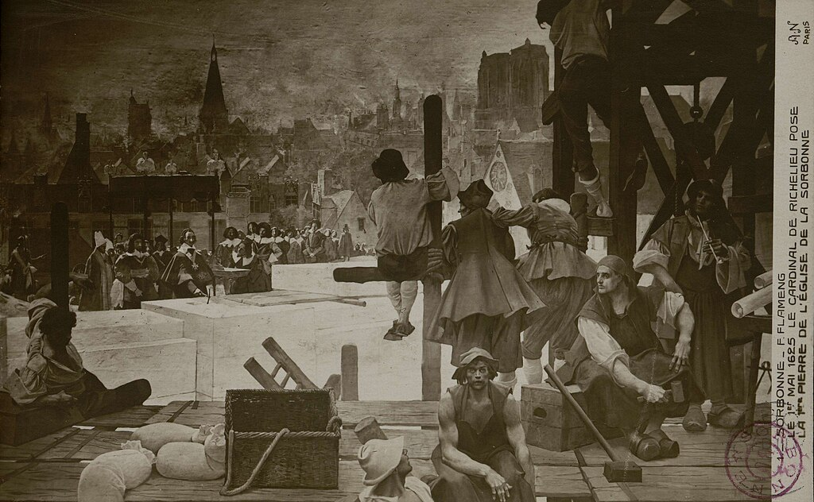
Pose de la première pierre de l’église de la Sorbonne 1er mai 1625

Slide 10
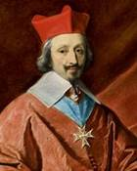

Slide 11
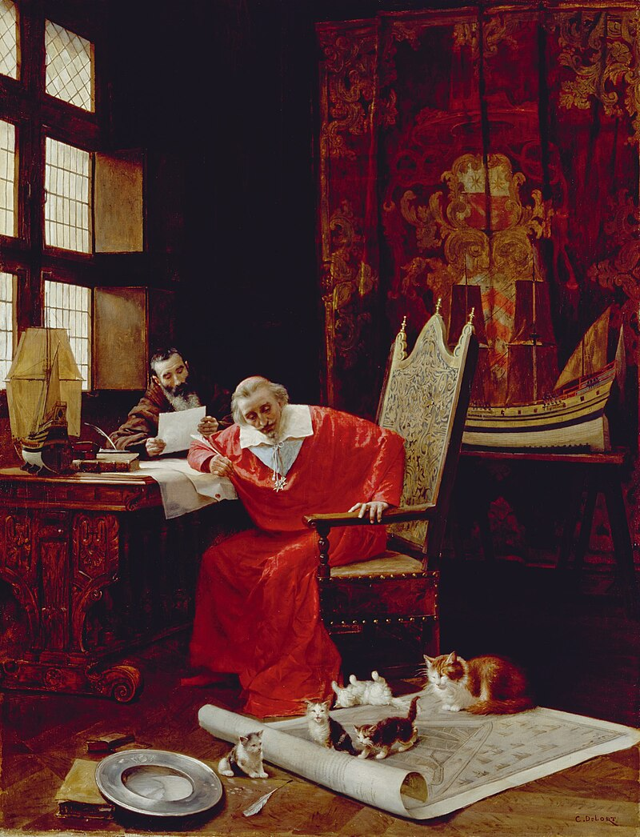
Il avait une passion pour les Chats ( Persans- Angoras)

Slide 12
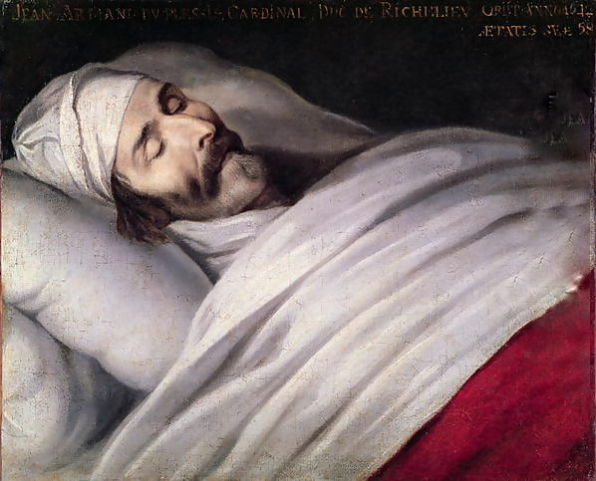
Il décédé en 1642 à 57ans
Sur son lit de mort

Slide 13
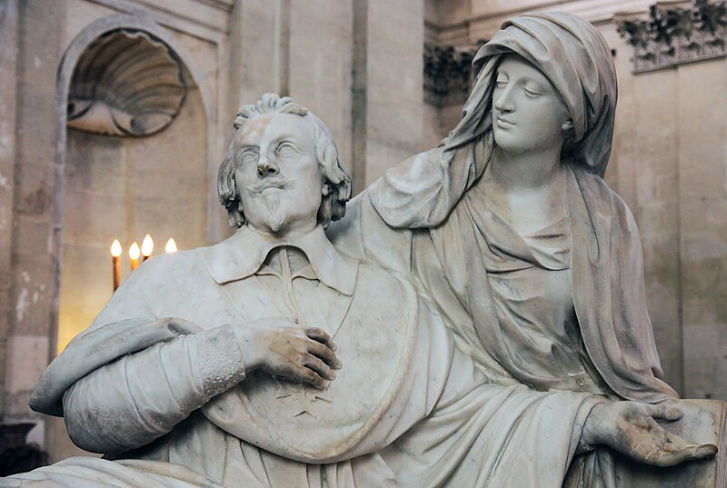
Statue cénotaphe – Chapelle de la Sorbonne

Slide 14
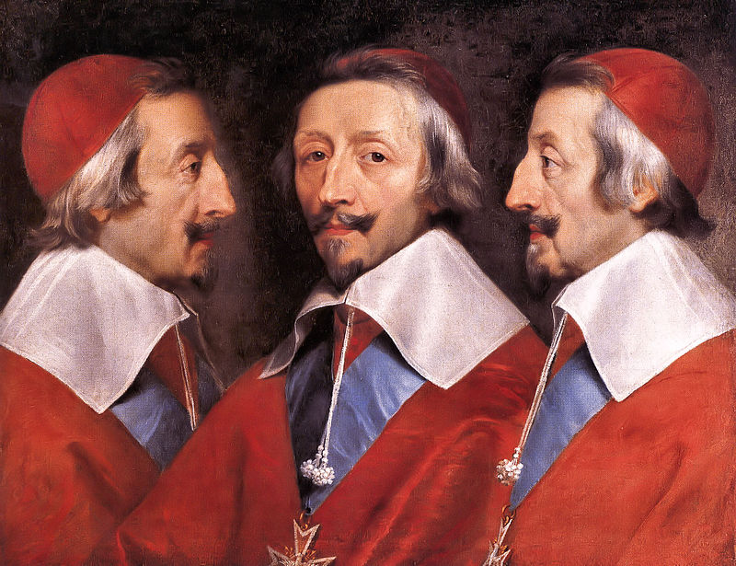

Slide 15
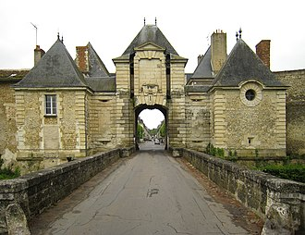
RICHELIEU localité en Indre et Loire
(entre TOURS et POITIERS)
Datée de 1642
Le Cardinal en fut son fondateur et
commanditaire

Slide 16
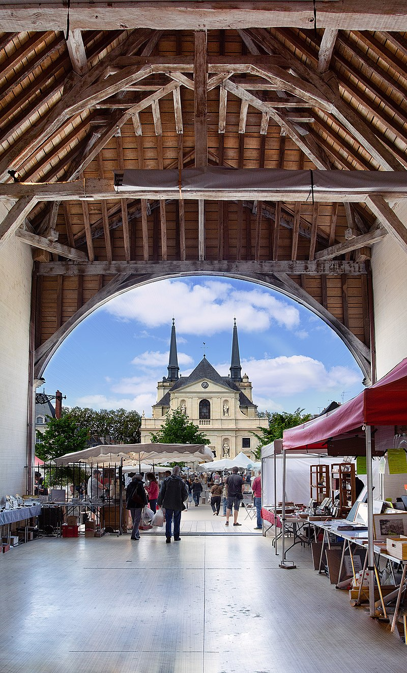
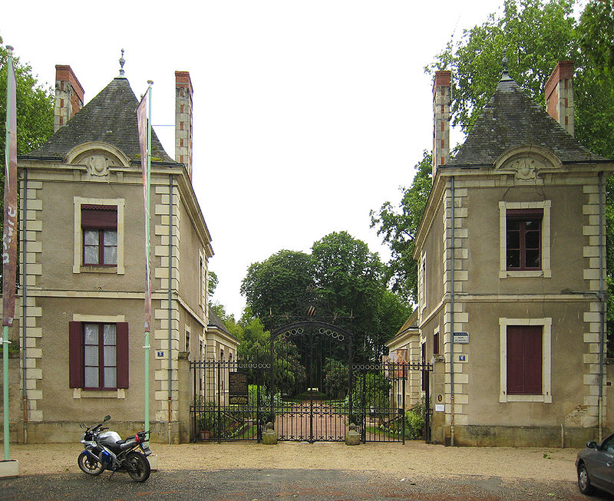
Localité de RICHELIEU - les Halles
et, l’entrée du parc

Slide 17
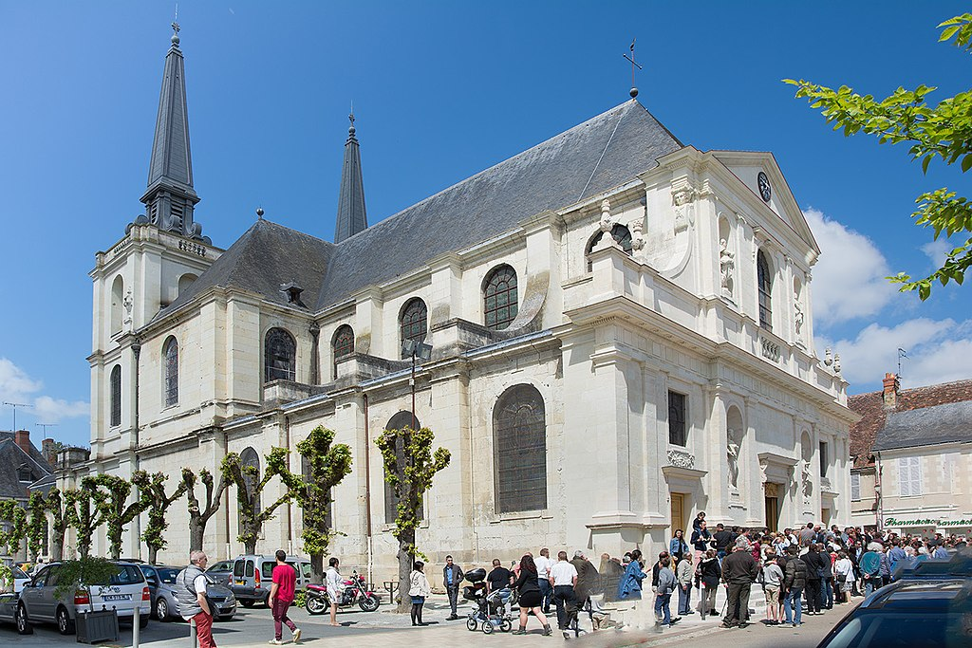
RICHELIEU village
L’église

Slide 18
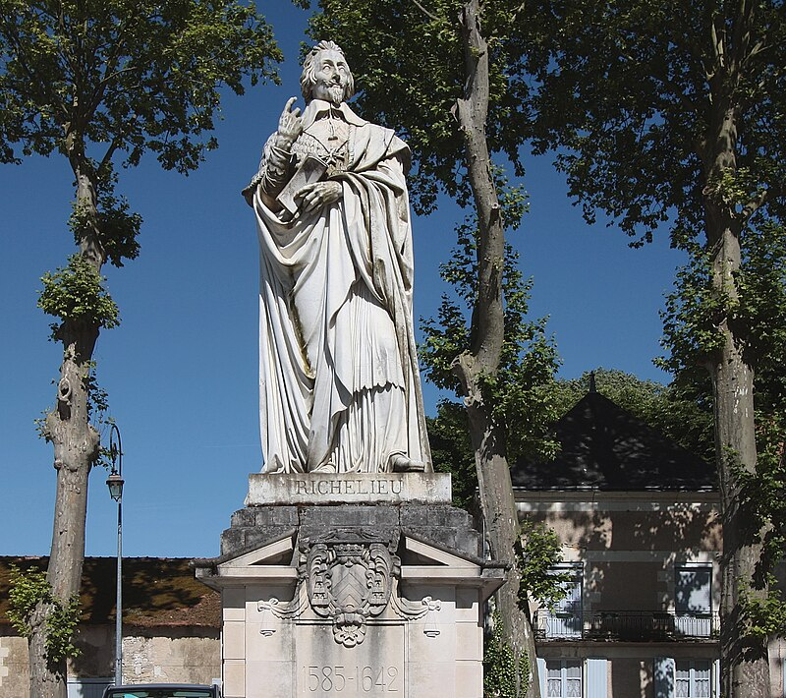
Statue de Richelieu
dans la localité éponyme

Slide 19
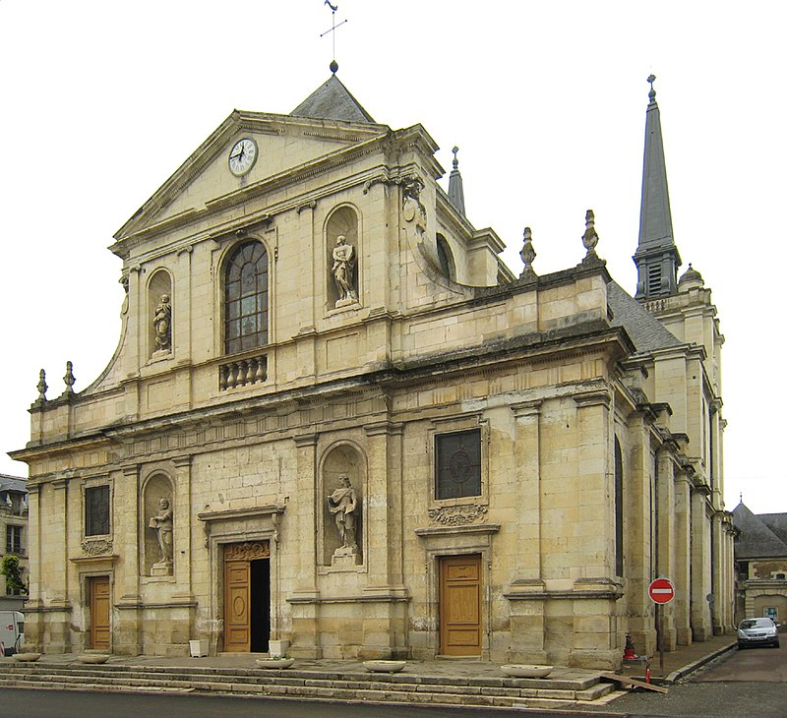
Notre-Dame
Village de Richelieu

Slide 20
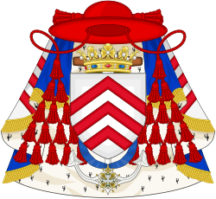
RICHELIEU Maître du Royaume – Histoire et Destin de cet Homme d’église et d’Etat

Slide 21
Lorient Vous A Présenté Richelieu Maître Du Royaume
Sur Une Suggestion De JackDidier
Les Images Et Le Son Du Net
Daniel

